Slide 1
ウクライナ紛争・・・

Slide 2
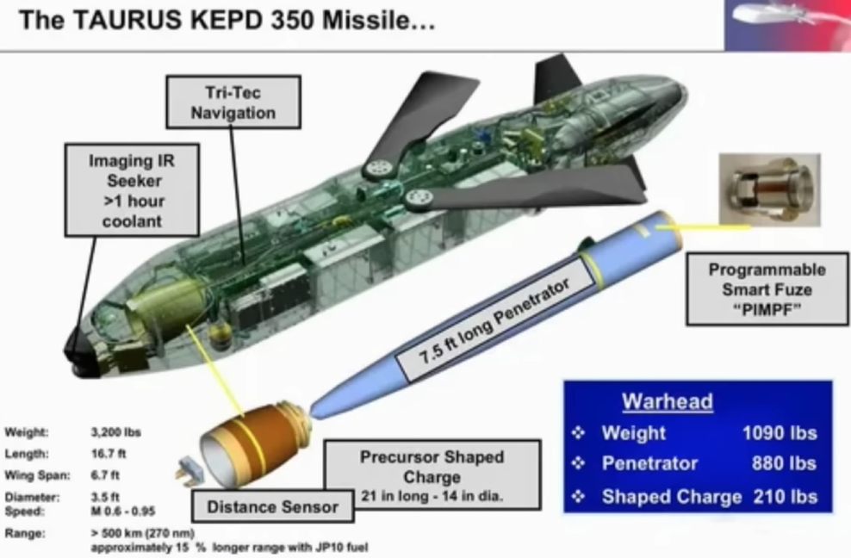
ウクライナ軍は、TAURUS巡行ミサイルの供給をドイツに要請

Slide 3
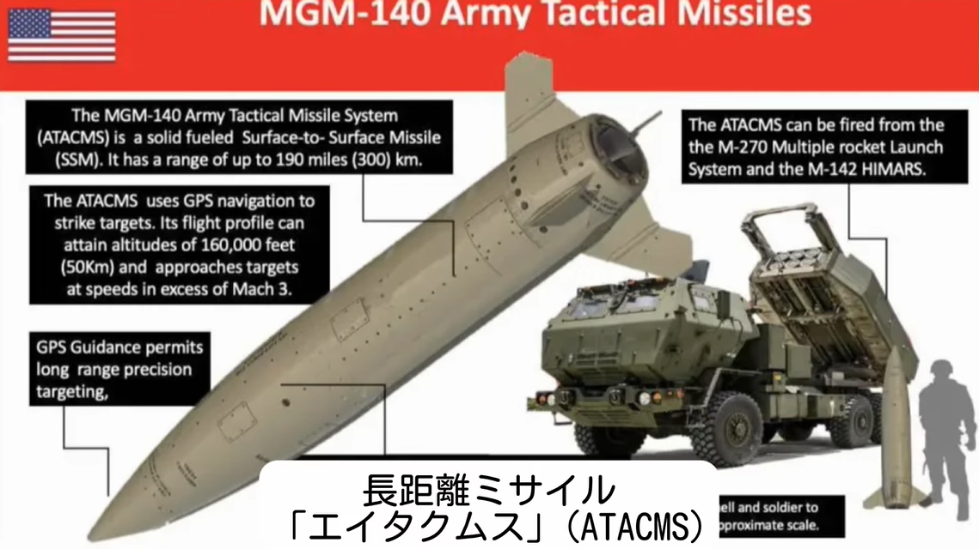
米軍の長距離ミサイル ATACMS

Slide 4
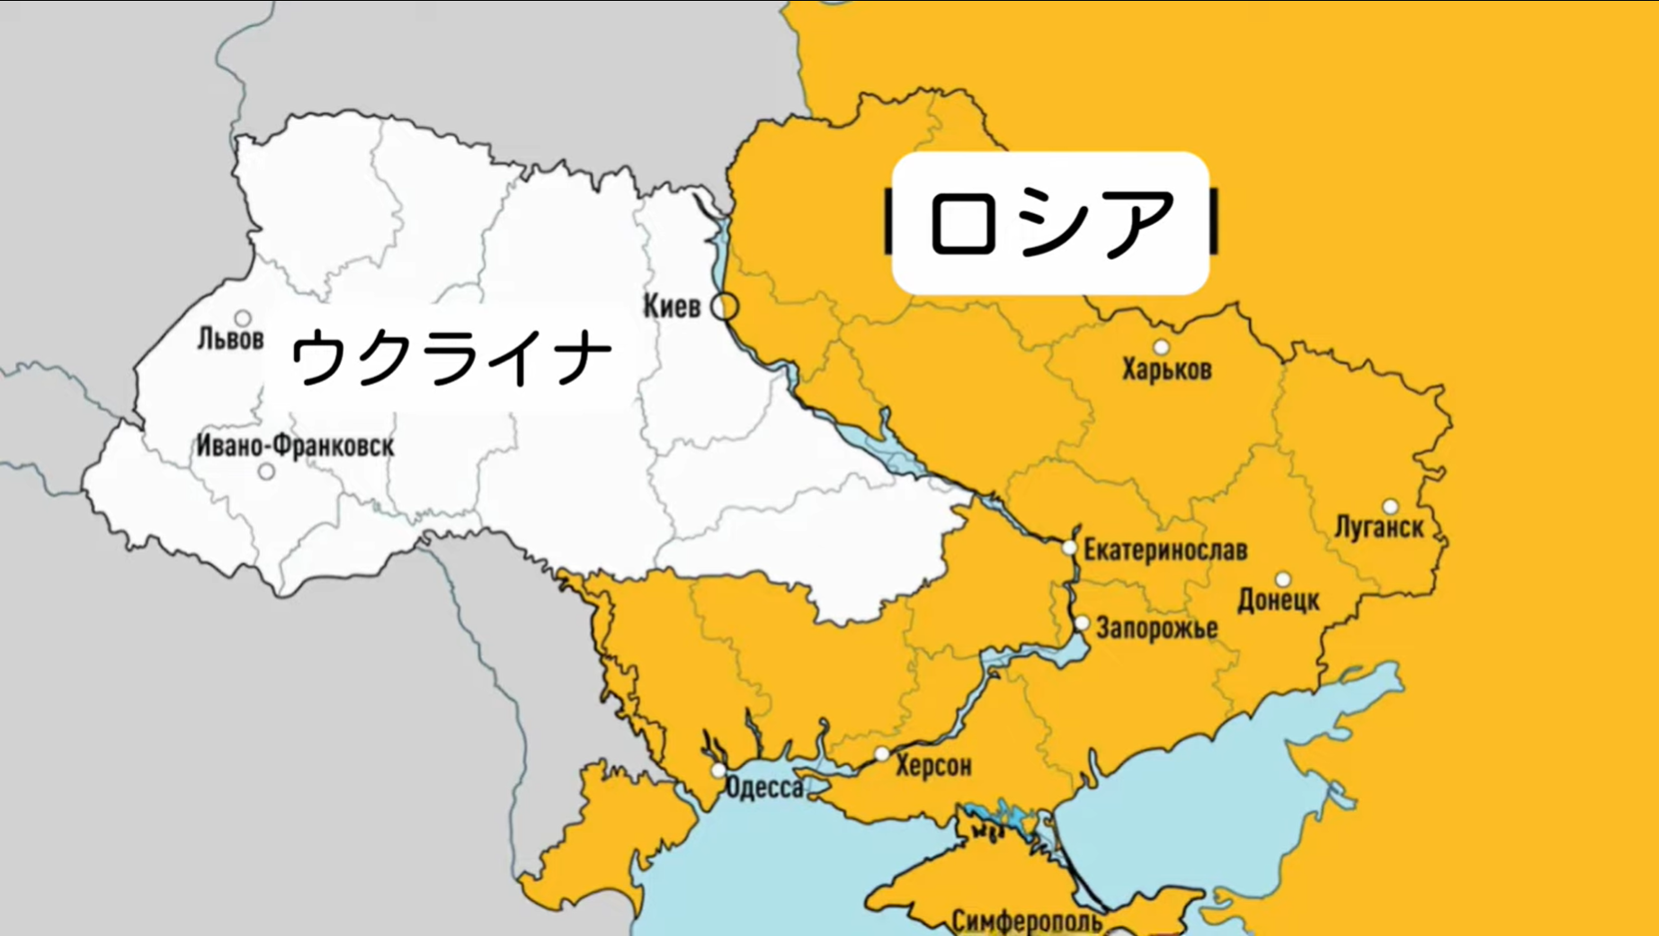
ロシア本土防衛を確実にするための占領地域
https://twitter.com/NKobserver/status/1704126493063016472/photo/1

Slide 5










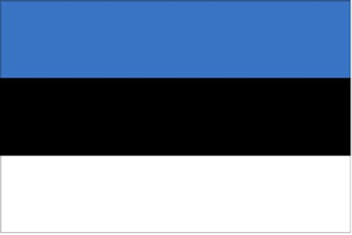

ポーランド
ヨーロッパの分裂：European Commonwealth
第二次世界大戦を髣髴とさせる面々～ポーランドが使嗾されるか？
旧ポーランド王国領
ガリシア奪還の意思
ポーランド
デンマーク
ノルウェー
リトアニア
英国のヨーロッパ再覇権
ハートランド中枢国ロシア打倒
ウクライナ
スウェーデン
ラトビア
フィンランド
エストニア
ボスポラス海峡

Slide 6
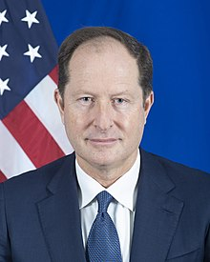
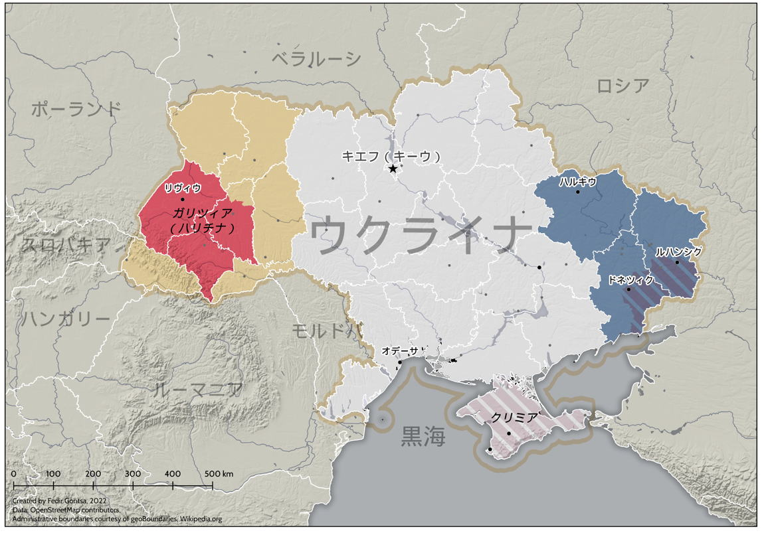
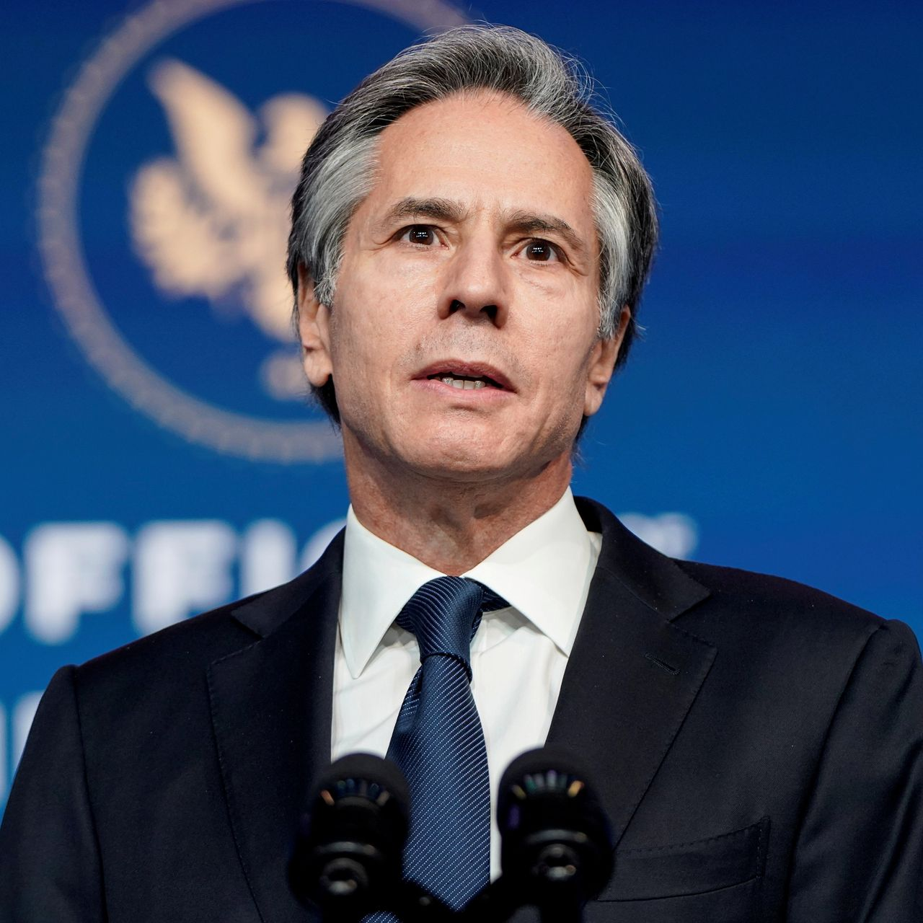
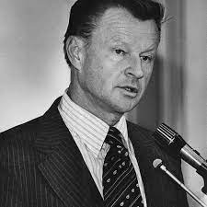
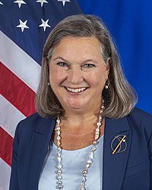


ガリツィア地方とブレジンスキー家
祖父モリス・ブリンケン
マーク・ブレジンスキー
米ポーランド大使
アントニー・ブリンケン
米国務長官
親父ブレジンスキー
ビクトリア・ヌーランド
米国務副長官代行
Moonie
ジョー・バイデン
ハンター・バイデン
ウクライナ戦訓～電子戦、ドローン戦、塹壕戦～

Slide 7

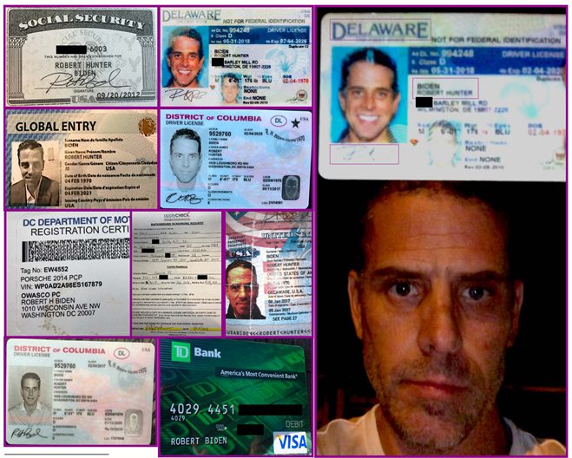

REPORT ON THE BIDEN LAPTOP
644ページの大作です～
閲覧注意！
https://marcopolousa.org/bidenlaptopreport/

Slide 8
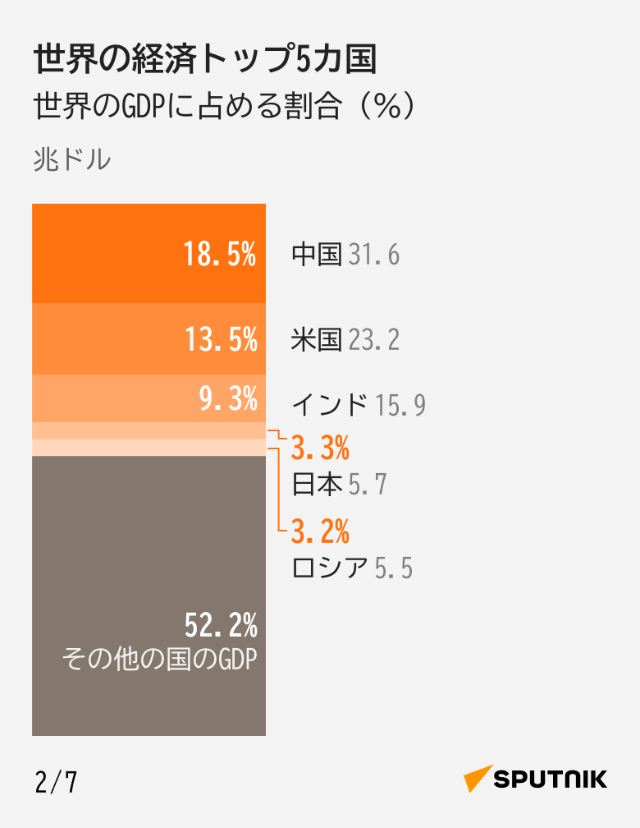
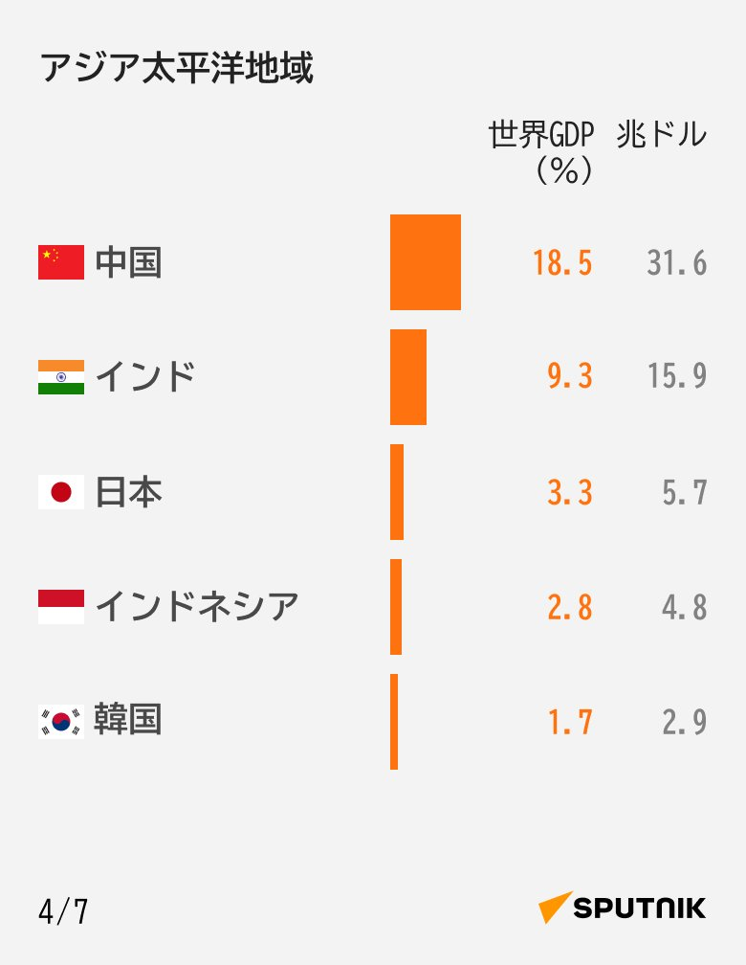
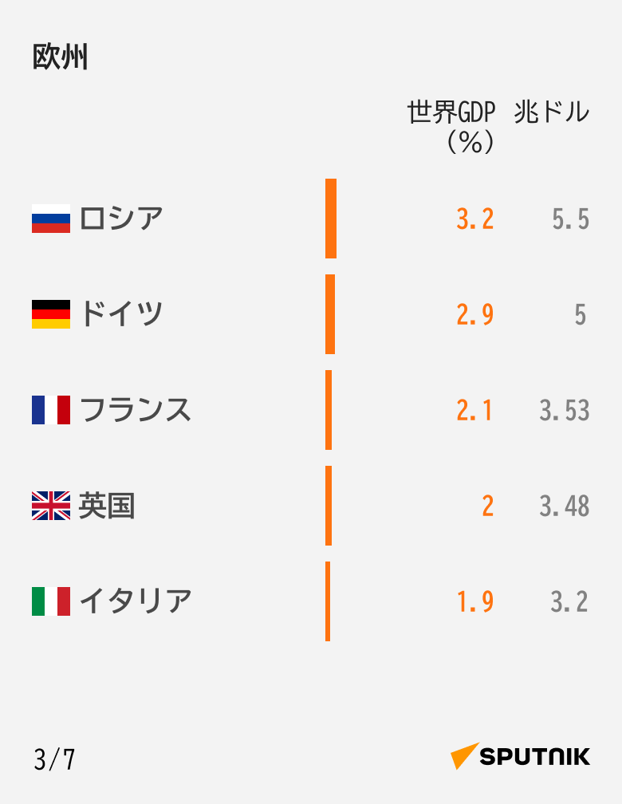
世界銀行による購買力平価GDP評価
GDPに関するデータは世界銀行および国際通貨基金によって購買力平価に基づいて算出された数値。
購買力平価は米ドルで算出。日本は5兆6750億ドルで4位。
出典：World Economics
人口トレンド～減速する世界、縮小する日本～

Slide 9
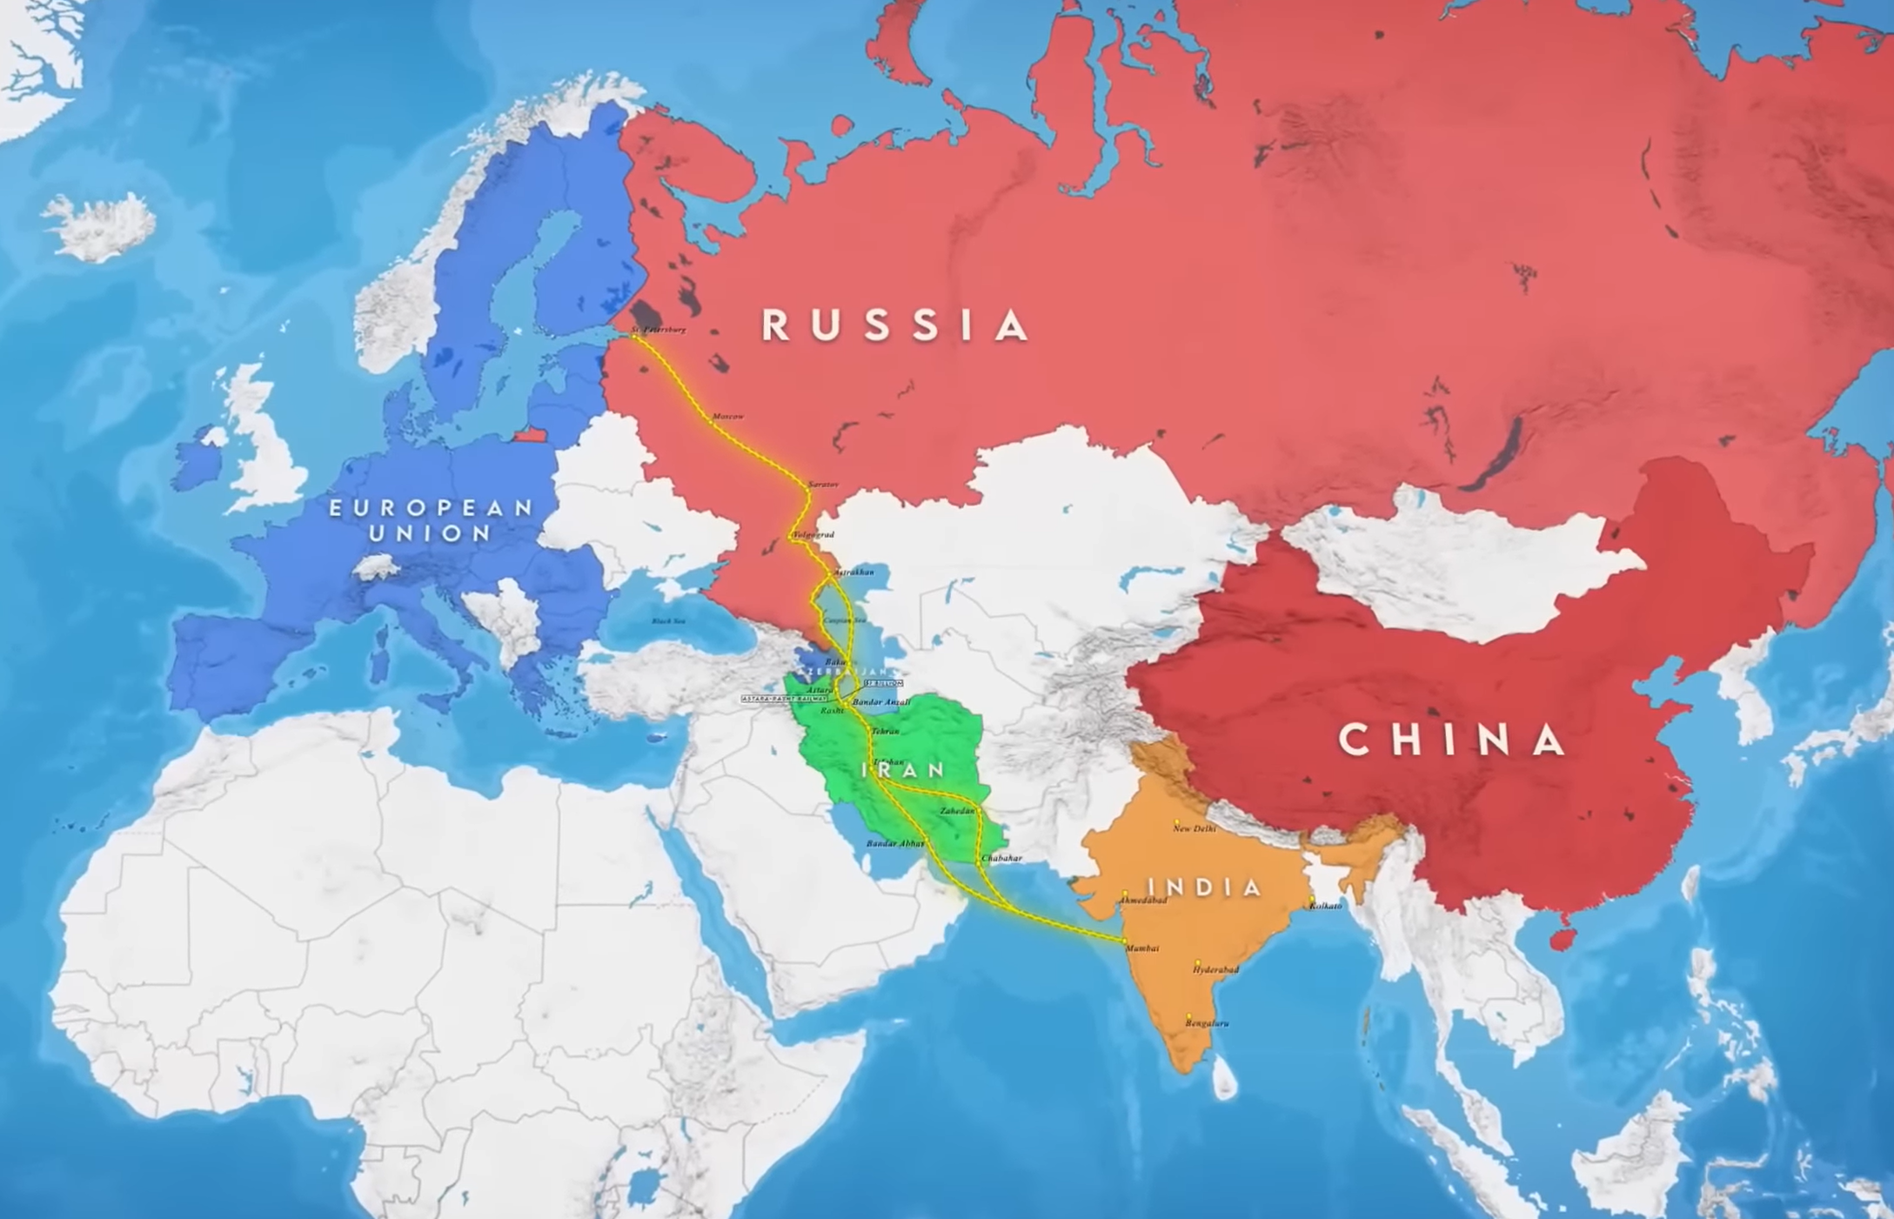
ロシアは、欧州からアジアにシフト
2023年4月開催のWork-X戦略研勉強会「ユーラシア地経学」から転載
東方経済フォーラムでアジア指向を鮮明に！
ロシア＝アフリカ中央回廊
International North–South Transport Corridor（INSTC)

Slide 10

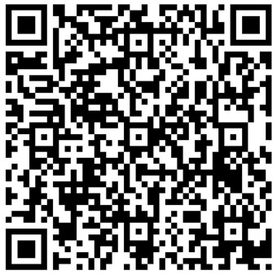

アンケートにご協力をお願い致します。
ポチッ

